Slide 1

ADMINISTRADOR DE APLICACIONES
DOCKER – KUBERNETES - ISTIO
SESION VII
AFORO255 TRAINING CENTER

Slide 2


Instructor
Ivan Cuadros Altamirano
Lead Software Architect

Slide 3
Agenda
Introducción a Istio
Instalación
Demo
Traffic Shifting (cambio de tráfico)

Slide 4

Istio
Istio es una malla de servicios (es decir, una capa de redes de servicios modernizada) que ofrece una manera transparente e independiente de cualquier lenguaje de automatizar las funciones de red de una aplicación de forma flexible y sencilla. Es una solución muy popular para gestionar los diferentes microservicios que conforman una aplicación nativa de la nube.
La malla de servicios de Istio también es compatible con las formas de comunicarse y compartir datos entre ellos que utilizan estos microservicios.

Slide 5
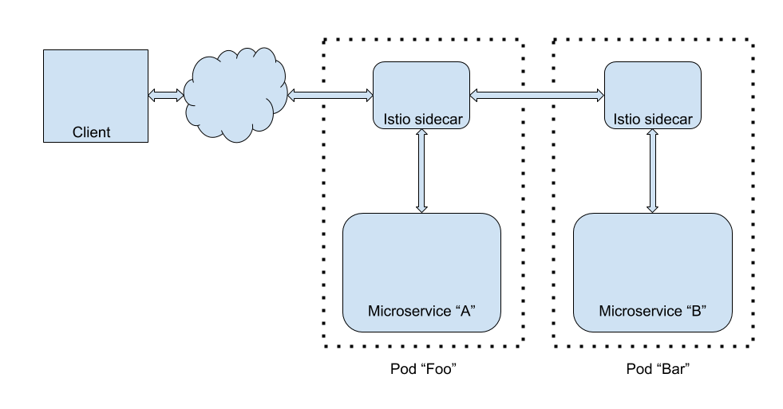
Istio
Implementa un service mesh, que es una capa de infraestructura dedicada a hacer las comunicaciones servicio a servicio seguras, rápidas y confiables

Slide 6
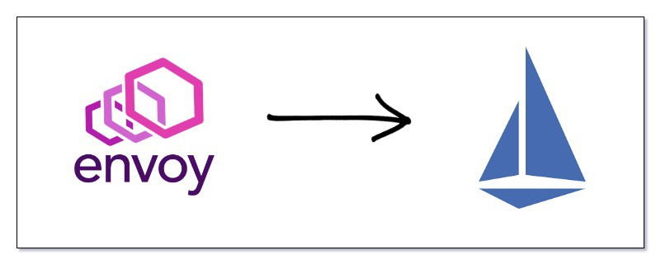
Istio
Istio gestiona los flujos de tráfico entre servicios, aplica políticas de acceso y agrupa datos de telemetría sin modificar el código de las aplicaciones. Además, reduce la complejidad del despliegue al integrarse de forma transparente en aplicaciones distribuidas.

Slide 7
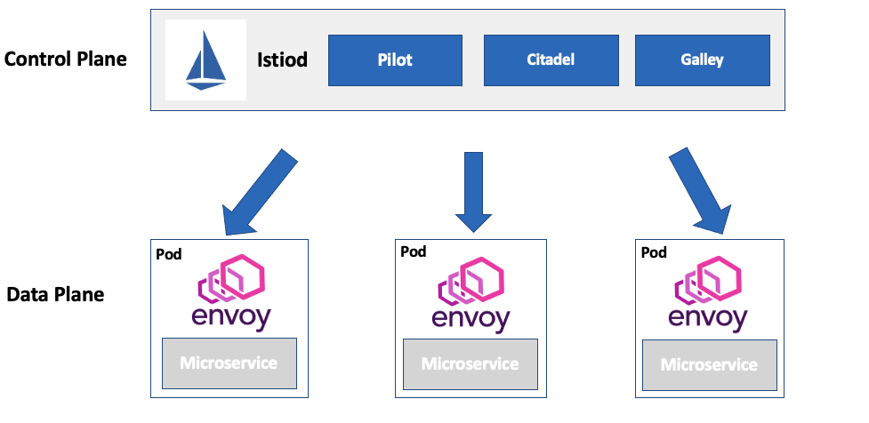
Arquitectura de Istio

Slide 8
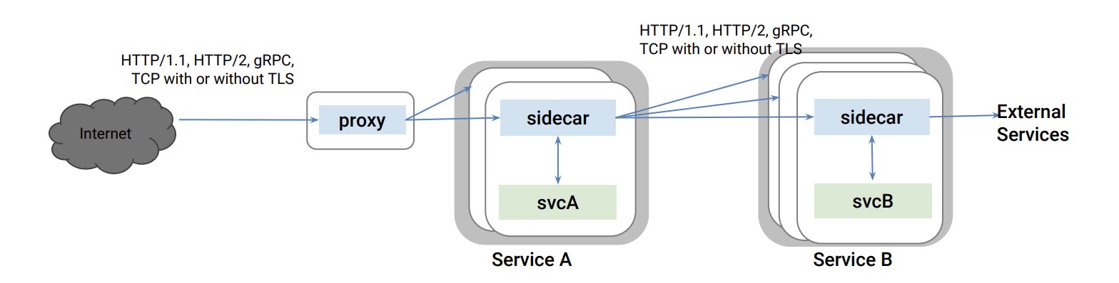
Componentes de Istio
Envoy: Es la pieza encargada de interceptar todo el tráfico de entrada y salida al contenedor de la aplicación. Se comunica con el resto de piezas para llevar a cabo funcionalidades como son el balanceo, circuit breaking, gestión de timeouts.
¿Sidecar Pattern?

Slide 9
Componentes de Istio
El patrón sidecar se basa en extender y/o mejorar la funcionalidad de un proceso (la aplicación principal) mediante procesos auxiliares que se ejecutan en paralelo sin apenas acoplamiento entre ellos. Es decir, en vez de implementar la funcionalidad en librerías, se implementa con procesos o contenedores independientes, lo que proporciona mayor encapsulación y aislamiento. El sidecar comparte, en tiempo de ejecución, el mismo ciclo de vida que la aplicación principal (se arranca y para a la misma vez) así como otros recursos de computación (almacenamiento, red, ...).
El sidecar es un componente separado con su propio ciclo de vida software que es incorporado por el equipo de la aplicación principal en tiempo de despliegue.

Slide 10
Componentes de Istio
Mixer: Es un componente independiente de la plataforma que se ocupa de garantizar las políticas de control y uso en el service mesh y de recolectar métricas. Envoy extrae por ejemplo los atributos de la request y los envía a Mixer para su evaluación.
Pilot: Proporciona el servicio de descubrimiento para los sidecars, capacidades de gestión de tráfico para el enrutado inteligente como test A/B, canary deployments, etc y el control de la resiliencia, es decir control de timeouts, reintentos, corto circuitos, etc.
Istio Auth: Proporciona autenticación entre servicios y con el usuario final usando mutual TLS, incorporando la gestión de las identidades
y credenciales.

Slide 11
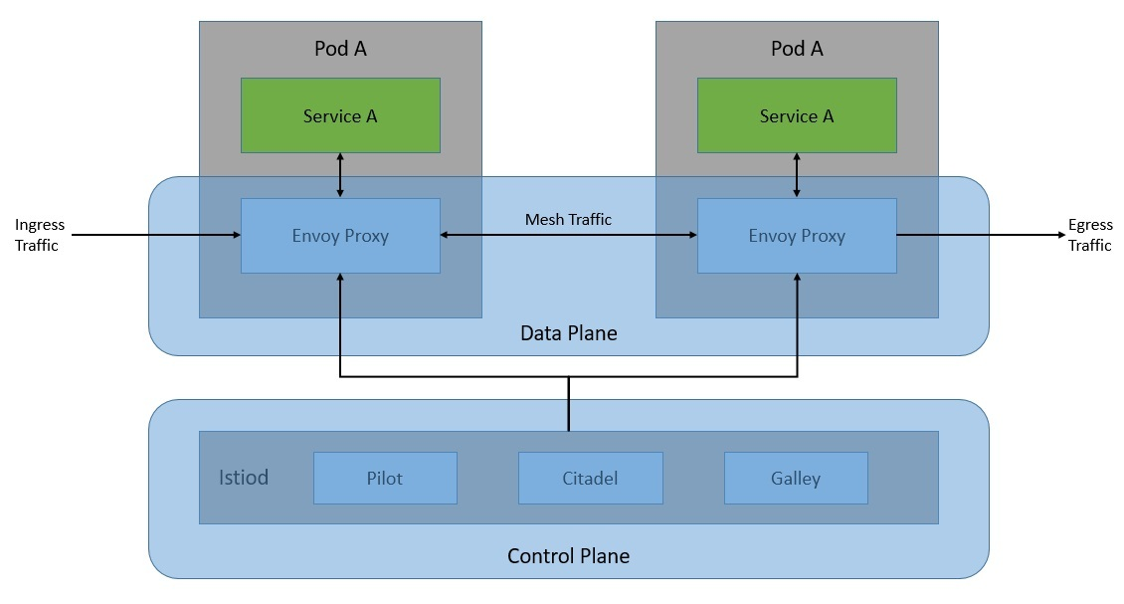
Planos en Istio
A nivel conceptual, Istio se divide en dos partes o planes, el de datos y el de control

Slide 12
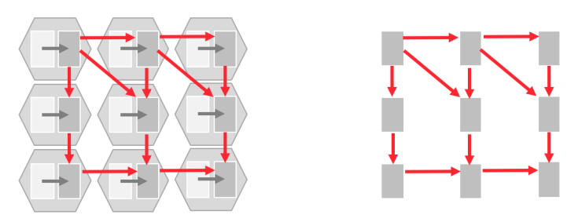
Planos en Istio
Data plane
Está compuesto por una serie de proxies inteligentes implementados con Envoy. Cada microservicio tiene su proxy desplegado al lado, a modo de sidecar. Es este sidecar el encargado de proveer todos los servicios de infraestructura para el microservicio.

Slide 13
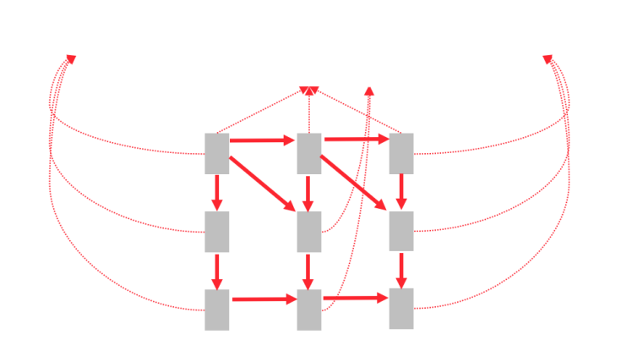
Planos en Istio
Control plane
Es el encargado de monitorizar todos las instancias de los sidecars, aplicando políticas de control, recolección de métricas y monitorización

Slide 14
Caracteristicas de Istio
Comunicaciones entre servicios
Se introduce el concepto de versión de los servicios (v1, v2) o (staging, prod), pudiendo tener varias versiones del mismo servicio en el mismo entorno.
Los clientes no tienen conocimiento de las diferentes versiones del servicio. Pueden continuar accediendo a través del hostname/IP. El sidecar/proxy Envoy intercepta y redirige todas las peticiones/respuestas del cliente y del servicio
Istio no proporciona DNS. Se tiene que apoyar en lo que de Kubernetes
Todas las comunicaciones entrantes y salientes al microservicio pasan por Envoy

Slide 15
Caracteristicas de Istio
Discovery and Load Balancing
Registro de Servicios: Istio asume que hay un registro ya configurado, lo tendría que proporcionar Kubernetes.
Discovery: consume información del registro de servicios y proporciona un interfaz agnóstico para el descubrimiento.
Además del load balancing también hace periodic health checks (cuanto están mal tienen que devolver un error 503)

Slide 16
Caracteristicas de Istio
Handling Failures
Permite gestionar los “problemas” o fallos que puede surgir en la ejecución. Las características que vienen de caja (se pueden configurar dinámicamente a través las reglas de tráfico):
Timeouts
Reintentos limitados con indicación de timeouts y fluctuación de tiempo entre reintentas
Límite en el número de conexiones concurrentes
Health checks periódicos (active) en cada miembro del pool de load balance
Circuit Breakers de grano fino (passive health checks) –
aplicados a cada instancia del pool de balanceo
Los health checks de combinan con los que hace Kubernetes

Slide 17
Caracteristicas de Istio
Fault Injection
Para probar la capacidad de recuperación ante fallos. Nos permite introducir a propósito fallos en el sistema.
Tipos de fallos que se pueden introducir:
Delays
Imitan un incremento de latencia o un sobrecarga en las llamadas a los servicios
Aborts
Son crash que imitan a fallos en los servicios. Normalmente se manifiestan en la forma de HTTP error codes o TCP connection failures

Slide 18
Caracteristicas de Istio
Configuración de reglas
Proporciona un Domain-specific language (DSL) que controla como las llamadas a las APIs y de nivel-4 de red fluyen a través de varios servicios en el despliegue de aplicaciones.
Permite al operador configurar circuit breakers, timeouts, reinvents, canary rollouts, A/B testing, staged rollouts basado en la división de un % del tráfico, etc.

Slide 19
Objetivos de diseño de Istio
Istio está construido siguiendo una serie de principios u objetivos de diseño:
Transparencia máxima: la idea es que se requiera el mínimo esfuerzo posible si se quiere adoptar Istio, tanto por parte de los desarrolladores como de los operadores.
Incrementabilidad: dado que desarrolladores y operadores se volverán más dependiente de Istio, el sistema debe crecer según sus necesidades.
Portabilidad: Istio debe correr en cualquier plataforma con un coste mínimo de esfuerzo.
Uniformidad de política: permitir aplicar políticas a cualquier recursos, esté expuesto a través de un API o no.

Slide 20


Slide 21
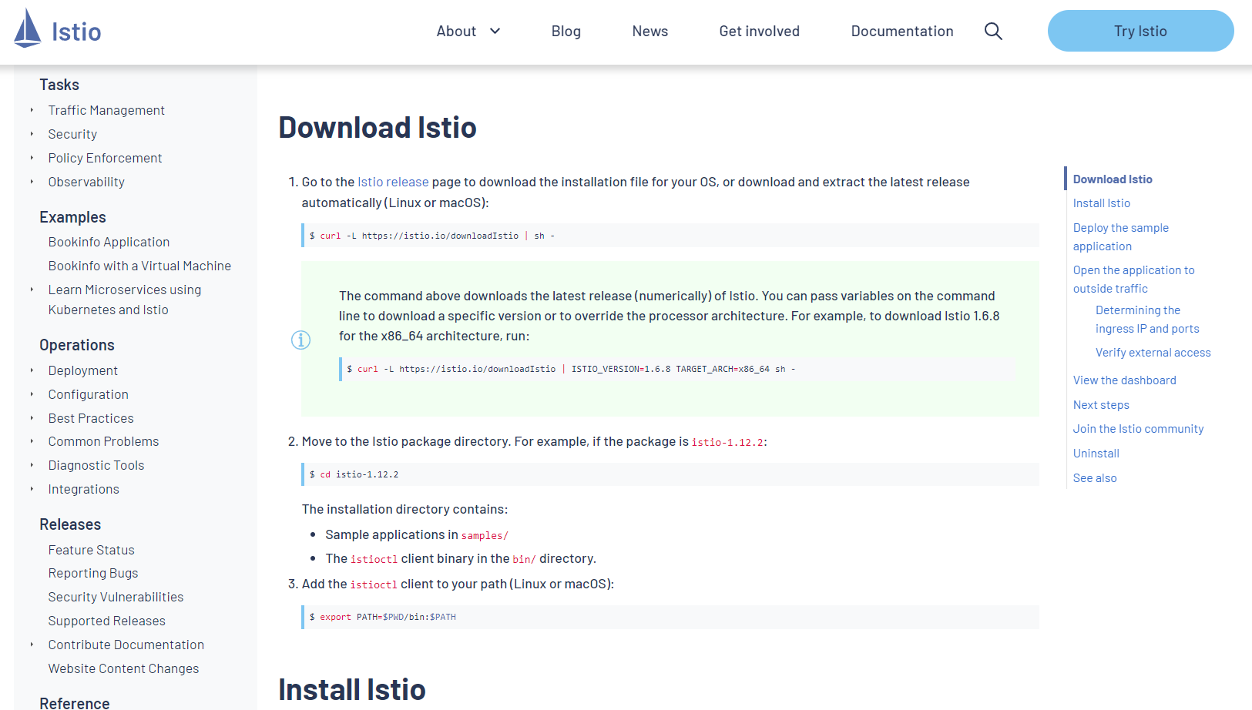
Instalación

Slide 23
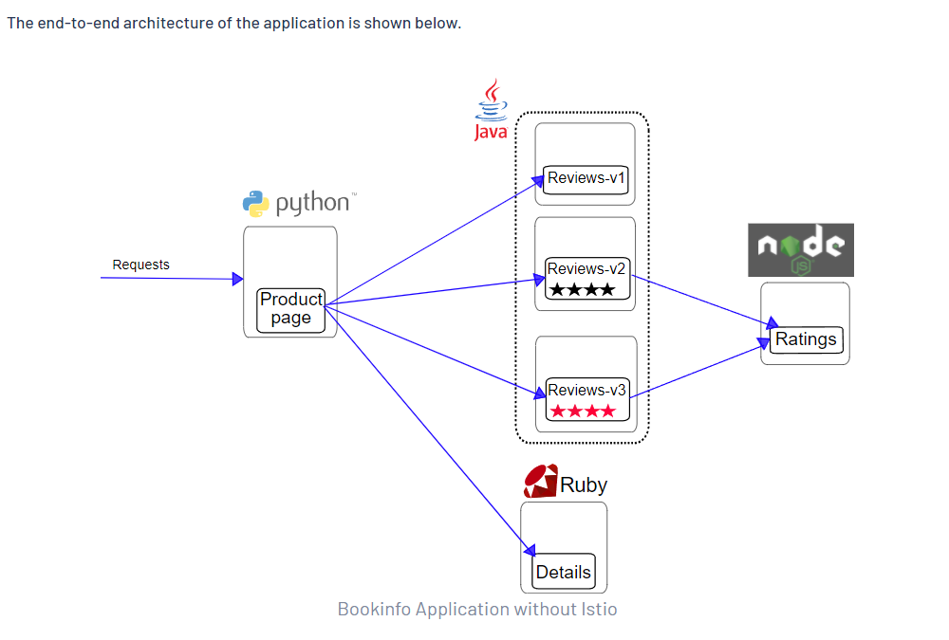
Demo

Slide 25
Virtual Service
Configuración que afecta el enrutamiento del tráfico.
A Virtual Service define un conjunto de reglas de enrutamiento de tráfico para aplicar cuando se direcciona un host. Cada regla de enrutamiento define criterios coincidentes para el tráfico de un protocolo específico. Si el tráfico coincide, se envía a un servicio de destino designado (o subconjunto/versión del mismo) definido en el registro.
La fuente de tráfico también se puede hacer coincidir en una regla de enrutamiento. Esto permite personalizar el enrutamiento para contextos de clientes específicos.

Slide 26
Destination Rule (Reglas de destino)
Los DESTINATION RULE forman una parte crucial del enrutamiento del tráfico dentro de Istio. Son reglas que se aplican al tráfico después de haber sido enrutado a un destino por un VIRTUAL SERVICE.
Mientras que un VIRTUAL SERVICE coincide con una regla y evalúa un destino para enrutar el tráfico, las DESTINATION RULE definen los subconjuntos disponibles del servicio para enviar el tráfico.

Slide 27
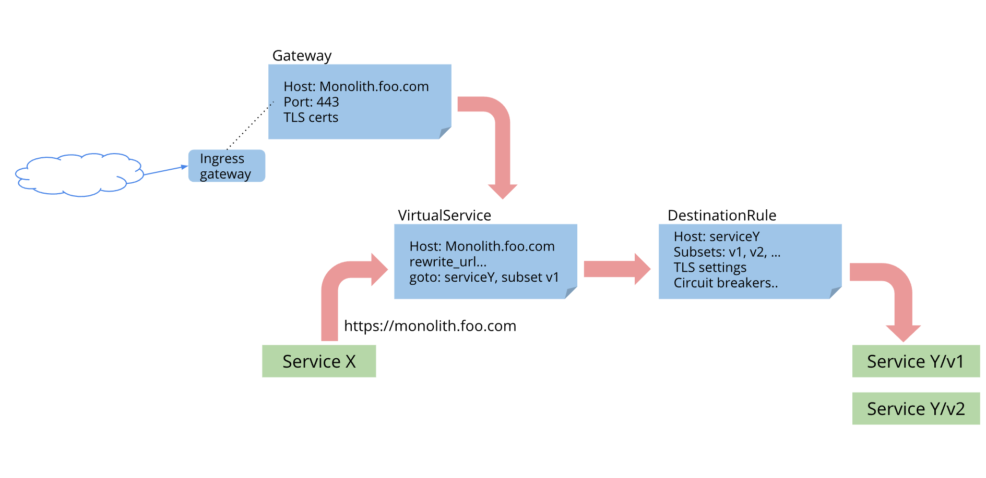

Slide 28
Traffic Shifting
Esta tarea le muestra cómo cambiar el tráfico de una versión de un microservicio a otra.
Un caso de uso común es migrar el tráfico gradualmente de una versión anterior de un microservicio a una nueva. En Istio, logra este objetivo configurando una secuencia de reglas de enrutamiento que redirigen un porcentaje del tráfico de un destino a otro.
El cambio de tráfico de Istio se puede configurar mediante dos recursos personalizados de Istio , a saber Destination Rule y Virtual Service. En resumen, es necesario definir Destination Rule los llamados subconjuntos para identificar versiones específicas de un servicio, y en otro se pueden asignar
Virtual Service diferentes pesos a estos subconjuntos para controlar cuánto tráfico debe dirigirse a cada versión del servicio.

Slide 29
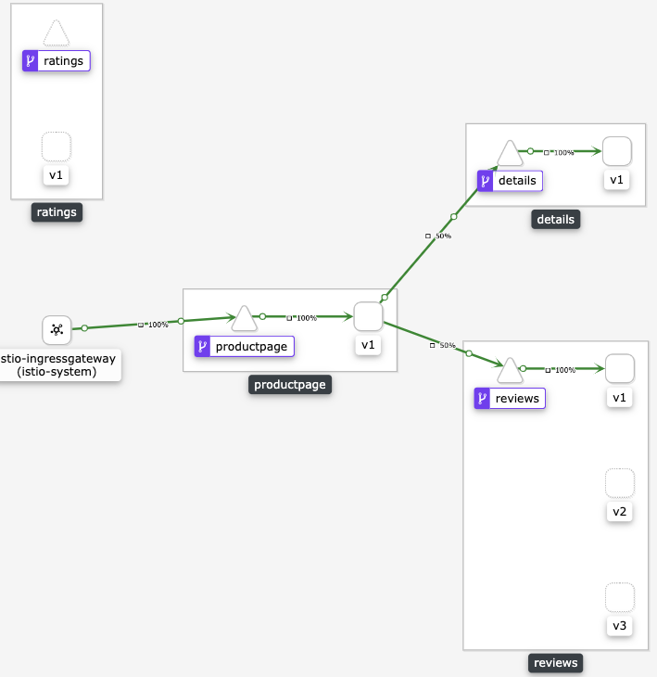

Slide 31
¡Muchas gracias!

